Slide 1
POO
Programmation Orientée Objet => Compléments 1

Slide 2

Rappel: Réunir Information et Action
Exemple pour une personne
Informations:
Nom
Prénom
…
Processus
Engager
Licencier
Verser le salaire
…
Exemple pour une fourmi
Informations:
Type (éclaireur, …)
Couleur
…
Processus
Déplacer
Dormir
Manger
…

Slide 3
Rappel : Termes pour décrire les éléments OO
Namespace (espace de nom) :"dossier virtuel" qui regroupe les classes
Classe : nom de l’objet, par exemple Personne
Attribut : caractéristique de l’objet (nom, prénom, âge) = variable
Méthode : processus de l’objet (engager, licencier,…) = fonction
Instance : incarnation d’un objet, par exemple Jean, Bob, Alice
Visibilité (classe, attribut, méthode)

Slide 4
VISIBILITÉ
S’applique aux
Classes
Attributs
Méthodes
3 possibilités standard
Private
Protected
Public
Par défaut en C#
Classes => INTERNAL
Attributs => PRIVATE
Méthodes => PRIVATE

Slide 5
Namespace et Classe
namespace Erp
{
class Person
{
}
}
Rien de spécifié pour la classe => INTERNAL

Slide 6
Attribut
namespace Erp{
class Person
{
string firstname;
string lastname;
int age;
}}
Rien de spécifié pour l’attribut => PRIVATE

Slide 7
Méthode (fonction / procédure) VOID
class Person
{
string firstname;
string lastname;
int age;
int salary;
public void Hire(int salary)
{
this.salary=salary;
Console.WriteLine($"Félicitations {firstname} vous avez été engagé avec un salaire de CHF{salary}.-");
}
}
PUBLIC spécifié

Slide 8
Encapsulation
Donner accès à un attribut privé
AVEC CONTRÔLE si nécessaire
private string skin;
public string Skin{
get{ if (skin==null){return "bob";} }
set{ if (value.Length==3) {skin=value;} else {throw new Exception();}}
}

Slide 9
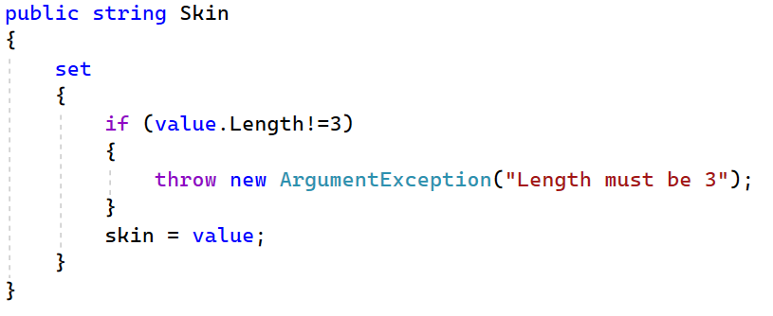
Encapsulation simplifiée
public string Skin {get=>skin;} //read-only
public string Skin {set=>skin=value;} //write-only
public string Skin { get => skin; set => skin = value; } //read/write
Pour ajouter du code, remplacer l’opérateur => (lambda) par {} (accolade) pour avoir un bloc de code standard:

Slide 10

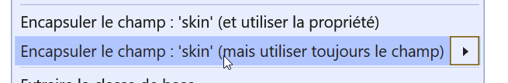
Recommandations
Attributs/méthodes : PRIVATE
Classe : INTERNAL
=> par défaut avec VS
Et ajouter des accesseurs/modificateurs à la demande

Slide 11
Questions ?

